Slide 1

Экскурсия
по достопримечательностям
Новосибирска
Действия с натуральными
Числами
Санцевич Владимир Николаевич
учитель математики
высшей категории
МБОУ «Новосибирская классическая гимназия №17»
г.Новосибирск

Slide 2
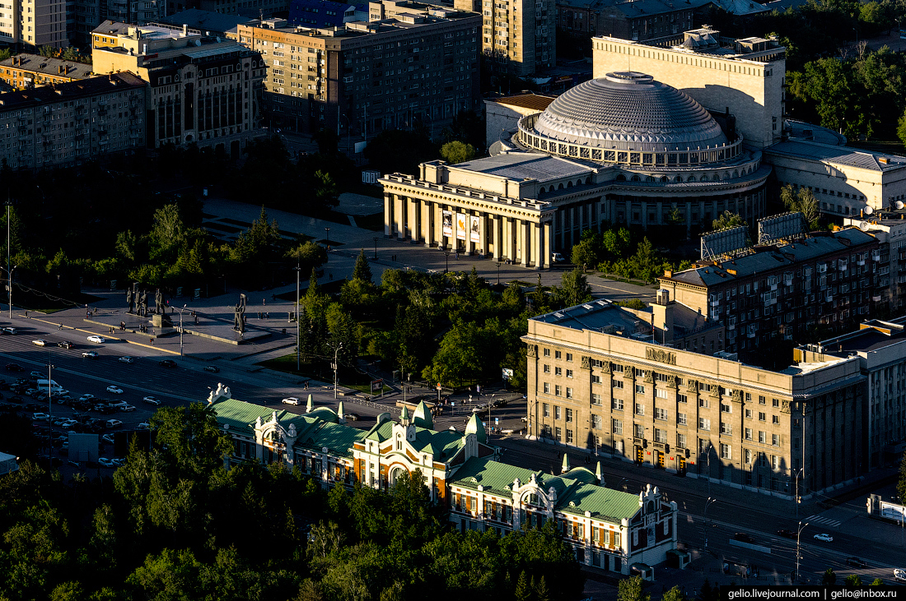

А вот узнать дату основания вы сможете, решив следующие примеры и выписав первые цифры из полученных ответов
Найдите сумму 56 и 44.
Первое слагаемое 78, второе – 9
93 уменьшить на 3.
В одном районе 27 новых домов, это на 4 меньше, чем во втором. Сколько домов во втором районе?
Новосибирск основан в 1893 году, статус города получил в декабре 1903 году

Slide 3

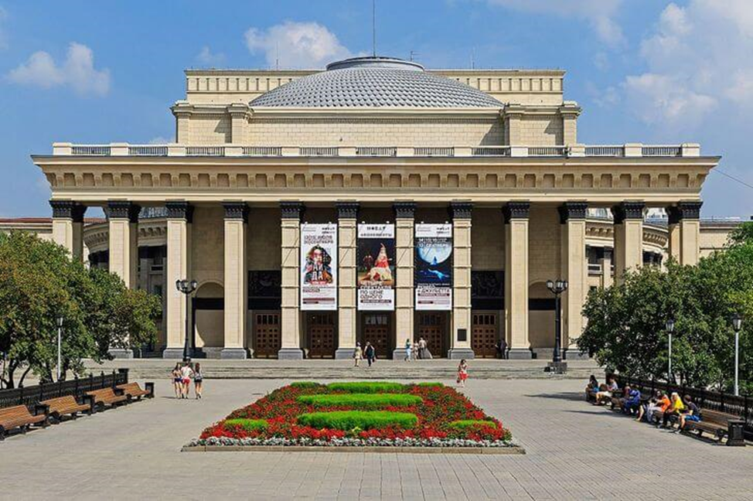
Перекрытие зала – сферический монолитный железобетонный купол с толщиной оболочки 8-10 см. и высотой 35 м., свободно лежит на круговой балке, опирающейся на колонны.
А вот какой диаметр купола, вы узнаете, решив пример:
38*65 - 36*63 – 142
60

Slide 4
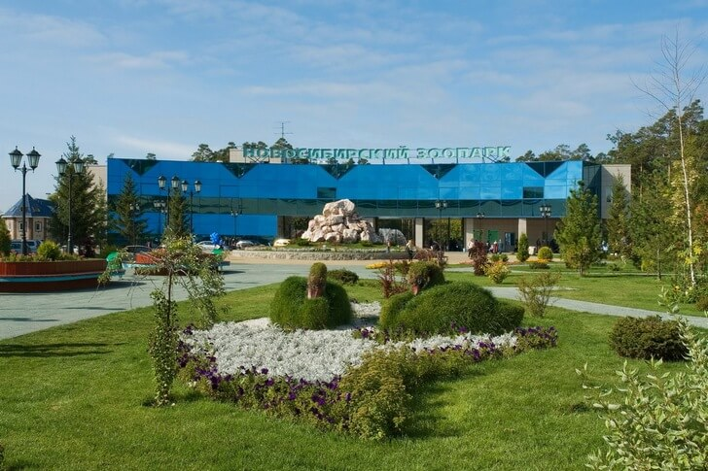
Команда 1 | Команда 2
9*9 + 7 = … 98*9 + 6 = … 987*9 + 5 = … 9876*9 + 4 = … 98765*9 + 3 = … 987654*9 + … = … 9876543*9 + … = … …*9 + … = … | 1*8 + 1 = … 12*8 + 2 = … 123*8 + 3 = … 1234*8 + 4 = … 12345*8 + 5 = … 123456*8 +… = … 1234567*8 + … = … …*8 + … = …
В нашем городе много мест, которыми мы по праву можем гордиться. Одно из таких – Новосибирский зоопарк. Один из крупнейших зоопарков в стране. В нем содержатся более 11 тысяч особей (всего 756 видов), около половины из которых занесены в Красную книгу.
Ежегодно он принимает до 1,5 млн посетителей.
Вычислите несколько первых примеров, найдите закономерность и заполните столбцы до конца, объяснить принцип составления столбца. Если задание будет выполнено, мы узнаем дату открытия зоопарка
Зоопарк был основан в 1947 году.

Slide 5
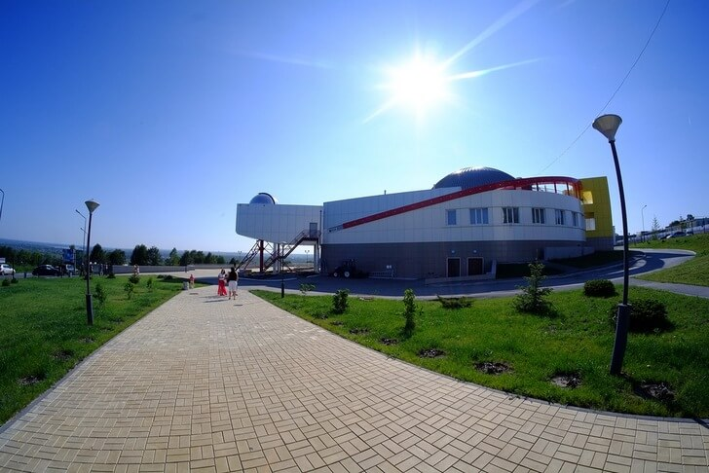
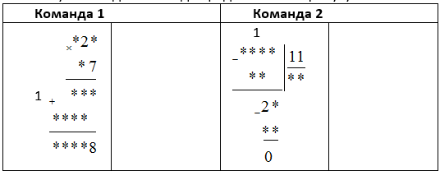

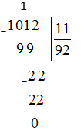
Планетарий - современный комплекс, оснащенный по последнему слову техники. На его территории находятся 4 мощных телескопа. Космический театр планетария рассчитан на 114 зрителей, также здесь имеется полноценный астрофизический центр, киностудия, обсерватория, башня Фуко, где можно отследить суточные вращения Земли. Планетарий открылся в 2012 году в День российской науки. Каждой команде предлагается по ребусу:
Цифра единиц в ответе первой команды – это дата открытия, в ответе второй – месяц открытия.
8 февраля
В ребусе надо звездочки заменить цифрами таким образом, чтобы равенства были верными.

Slide 6
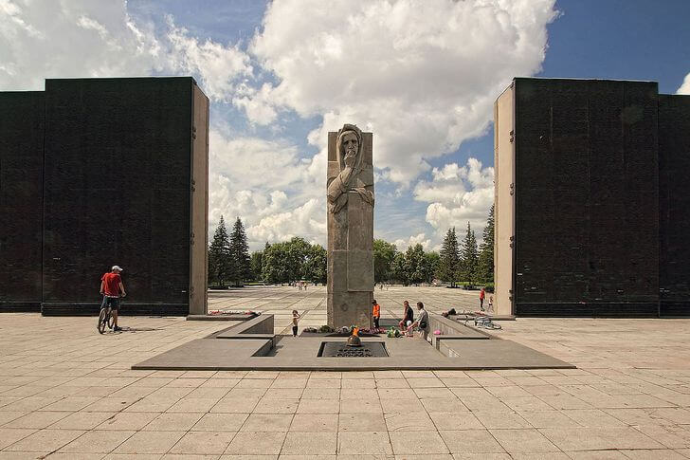
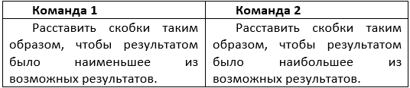
Монумент Славы. Памятник был воздвигнут в честь жителей Сибири – участников Великой Отечественной войны. Он представляет собой мемориальный комплекс, состоящий из Вечного огня, фигуры женщины-матери и нескольких десятиметровых пилонов, на которых в хронологическом порядке высечены сцены основных этапы ВОВ. Сразу же за комплексом начинается Аллея славы, состоящая из 100 елей.
Узнать год открытия монумента вы сможете, выполнив действия по следующей схеме:
16+12:4+2*12
((Команда 1 + команла 2) – 2 ) * 7
Ответы
В 1967 году

Slide 7

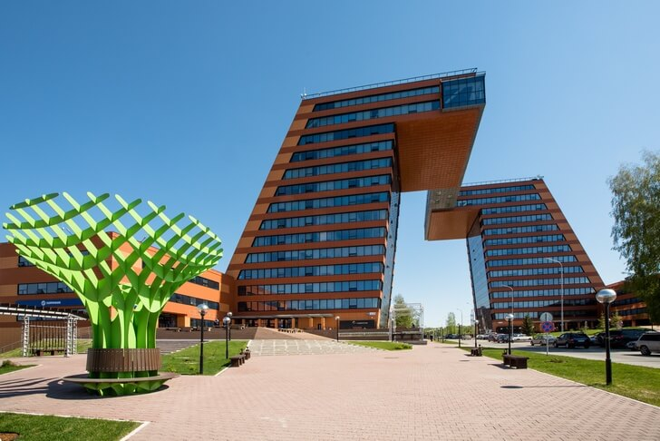
Еще одно уникальное сооружение, единственное в своем роде за Уралом. Это комплексный парк, обладающий уникальной научно-технологической и деловой инфраструктурой, позволяющей создать наилучшие условия для генерации и развития инновационных компаний и успешного развития действующих инновационных предприятий, место, где научные разработки воплощаются в промышленные технологии.
Как называтся этот парк вы узнаете, решив уравнения
100+х=110
10*у=80
n-17=29
а:64=3
175-к=98
о
т
х
н
е
парк

Slide 8
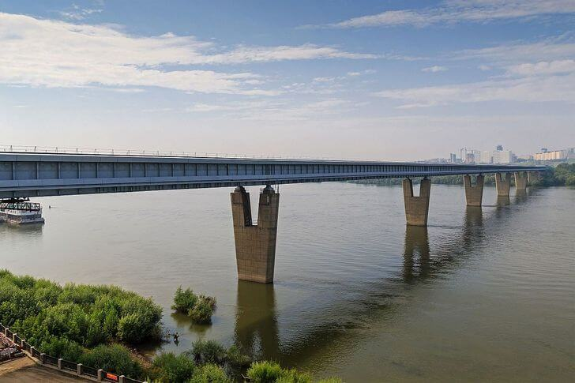
Новосибирский метромост.
Крытый понтон над рекой Обь общей протяженностью более 2 тысяч метров (около 900 метров проходят над водой), который соединяет станции метрополитена «Речной вокзал» и «Студенческая». Конструкцию возвели в 1980-х годах. Она считается самым длинным мостом такого типа в мире и уникальным техническим сооружением. Строительство моста решило в свое время многие транспортные проблемы города. Он состоит из х пролетов.
Решив уравнение вы узнаете ответ на этот вопрос
Х = 7
Мост состоит из семи пролетов
х + (х + 8) + (х + 8 + 33) + (х + 8 + 33 + 55) = 173,

Slide 9
Новосибирск лучший ты без сомнения,
Новосибирск, люблю облик твой.
Непрерывных твоих улиц движение,
Словно радуга мосты над рекой.

